Slide 1
针对大型企业的高效漏洞挖掘
平安科技 Mystery

Slide 2
关于我
Mystery，目前就职于平安科技。
火狐技术联盟[F.S.T]核心成员，FreeBuf团队成员。
独立传媒工作室403Art联合创始人。
一个在安全圈最懂传媒的，传媒圈最懂安全的人。

Slide 3
渗透与安全测试
一个从渗透测试工程师转型成为安全测试工程师的心路历程：
这也算漏洞？
哦，原来这就算漏洞了。
不行，你说这不是漏洞我跟你急。

Slide 4
漏洞的定义
产品手册内没有但可以通过某些手段所获取到的内容。

Slide 5
安全测试框架
社会工程学信息采集
企业资产发现
技术部门画像
综合信息分析
有重点的安全测试

Slide 6
社会工程学信息采集
历史社工库
历史漏洞
程序员社区
开放平台
招聘网站

Slide 7
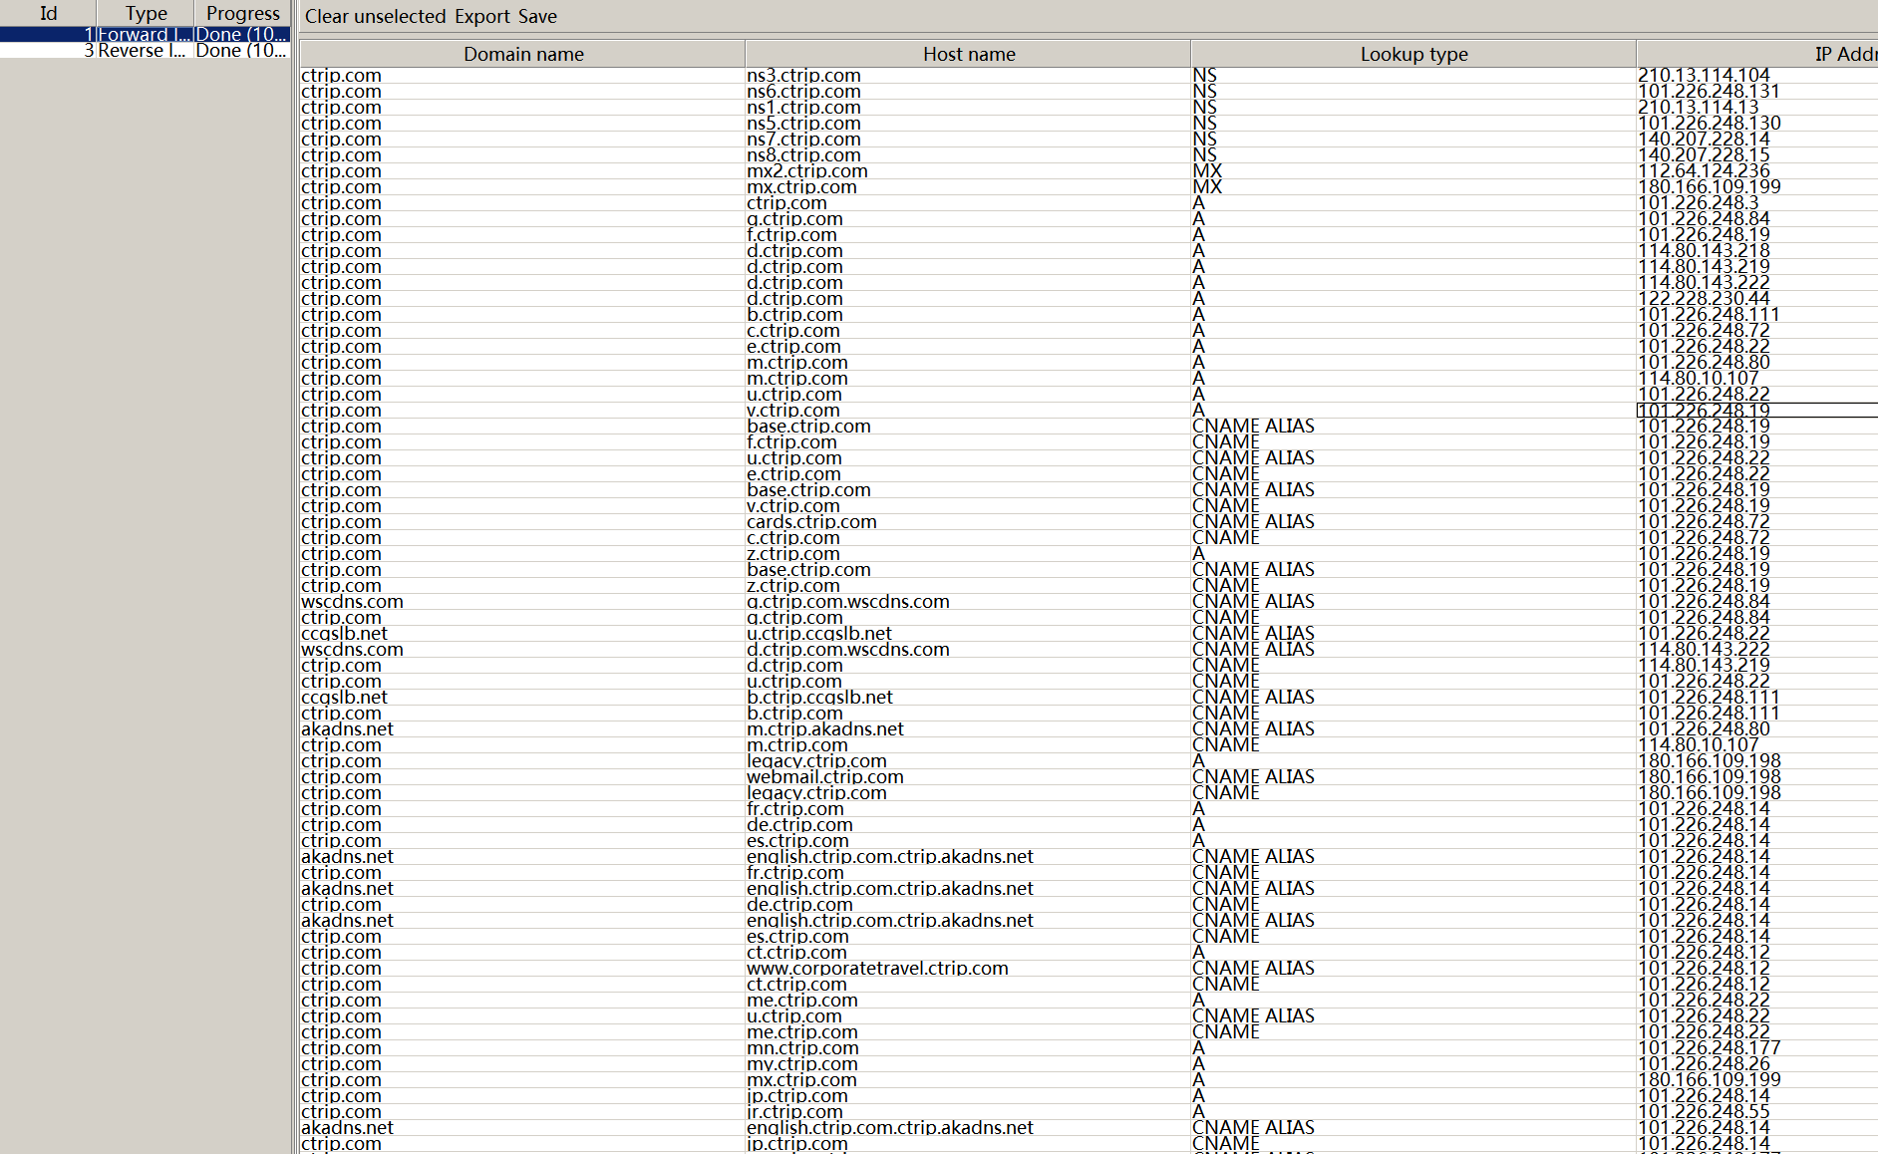
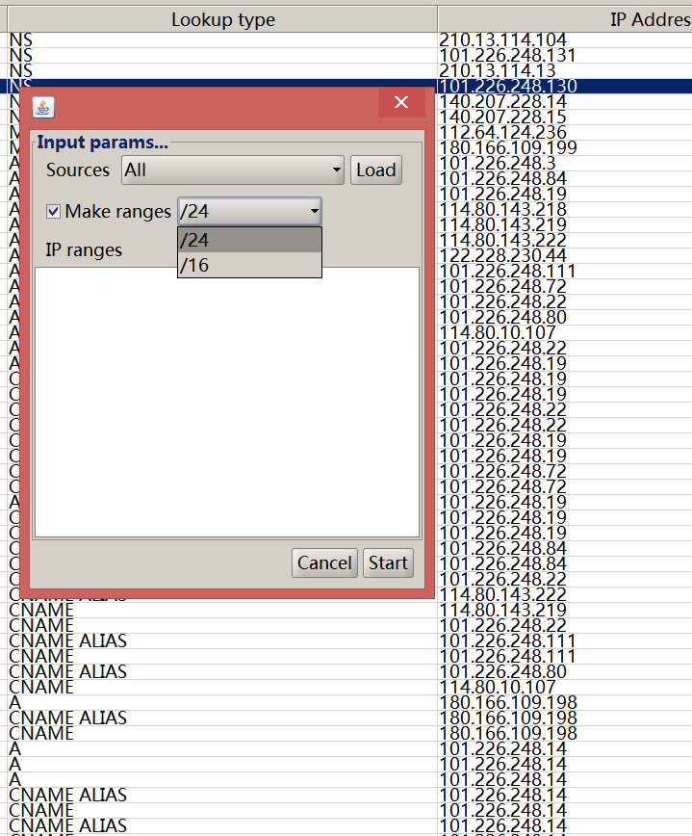
企业资产发现
除此之外，端口扫描、Web服务器类型、脚本类型等信息也是企业资产发现的重要内容。

Slide 8
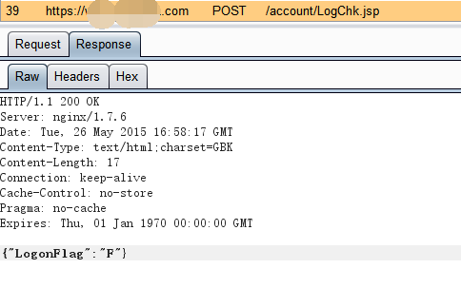
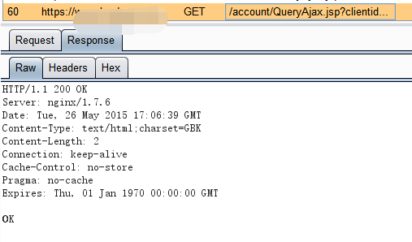
技术部门画像
同一部门负责不同项目，通过分析源文件及数据包格式可以大致判断出开发小组数量。
例如：
如有已发现漏洞，可对该小组的其他产品进行同漏洞测试。

Slide 9
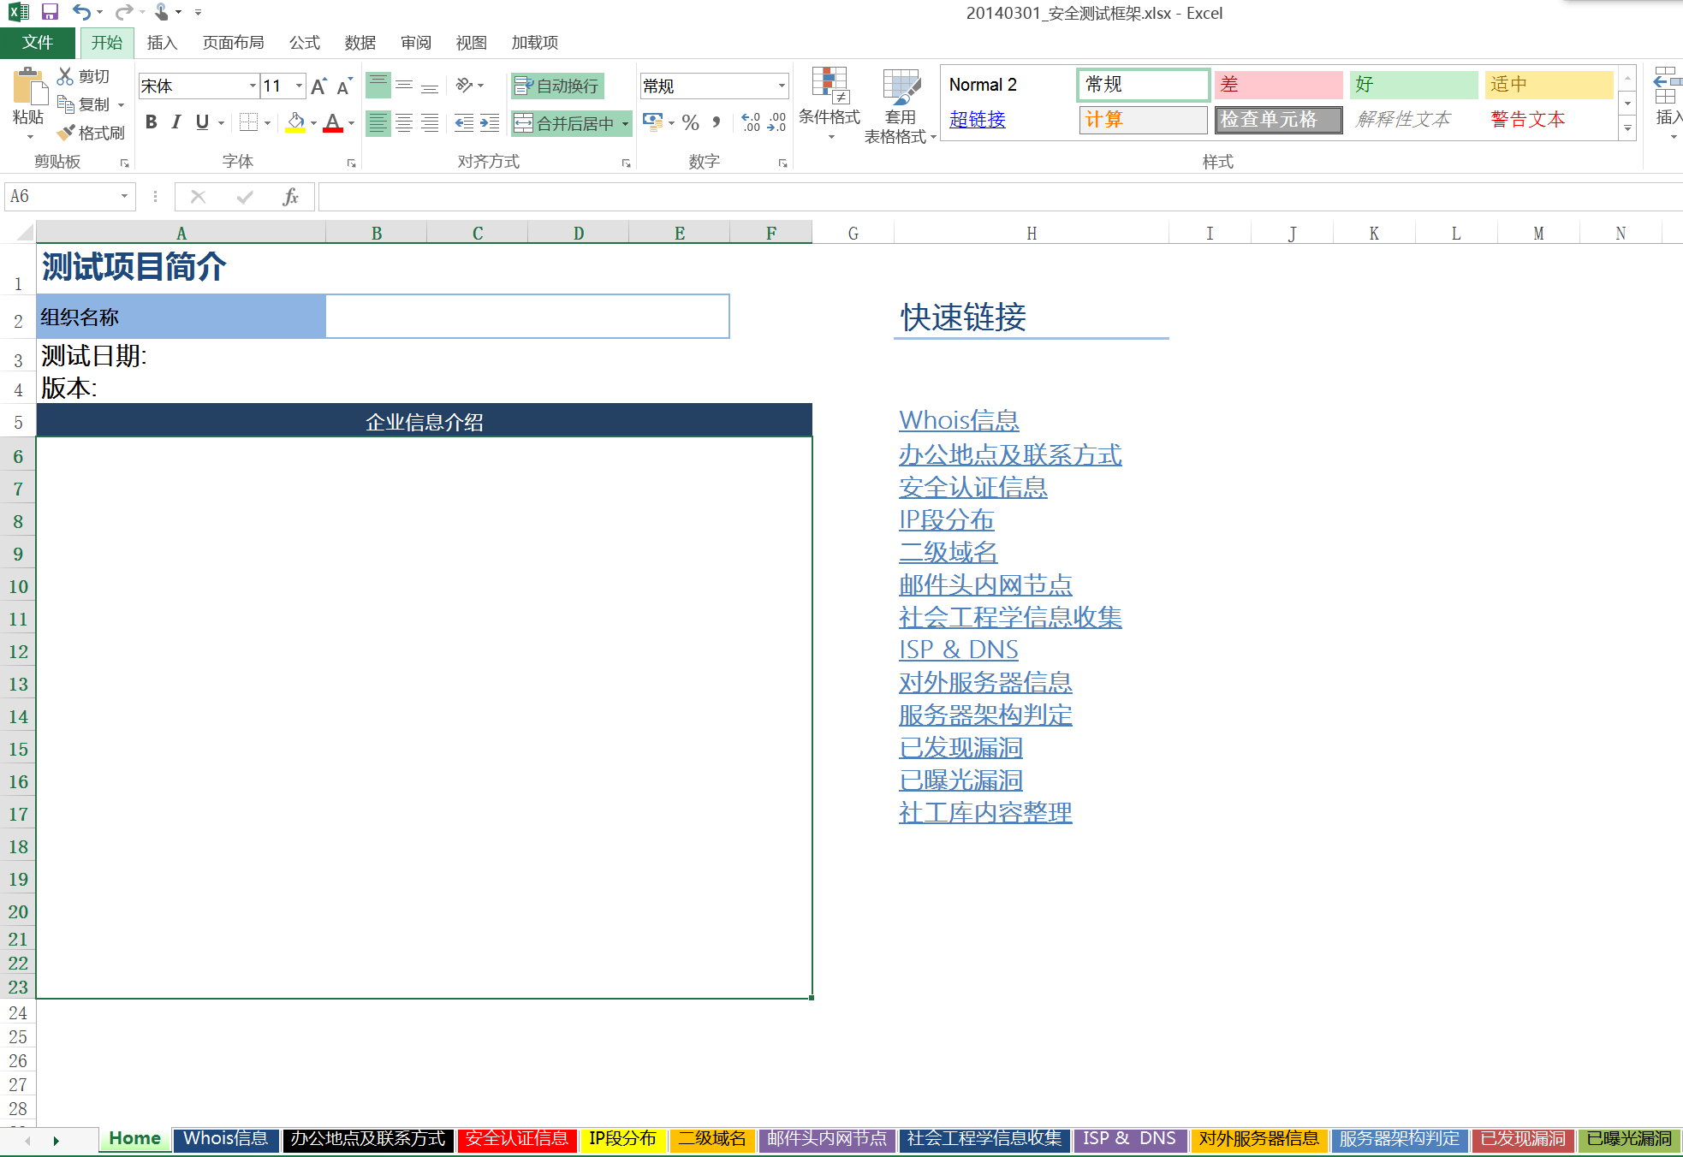
好记性不如烂笔头
整理信息不是为了汇报，而是对自己下一步的效率提供保障。

Slide 10
如何高效？
寻找团队技术弱点
老业务、新业务
以一个普通用户的身份进行操作
自动化平行权限、越权等测试行为
利用公开信息了解该企业历史漏洞信息
绝对不要使用漏洞扫描器

Slide 11
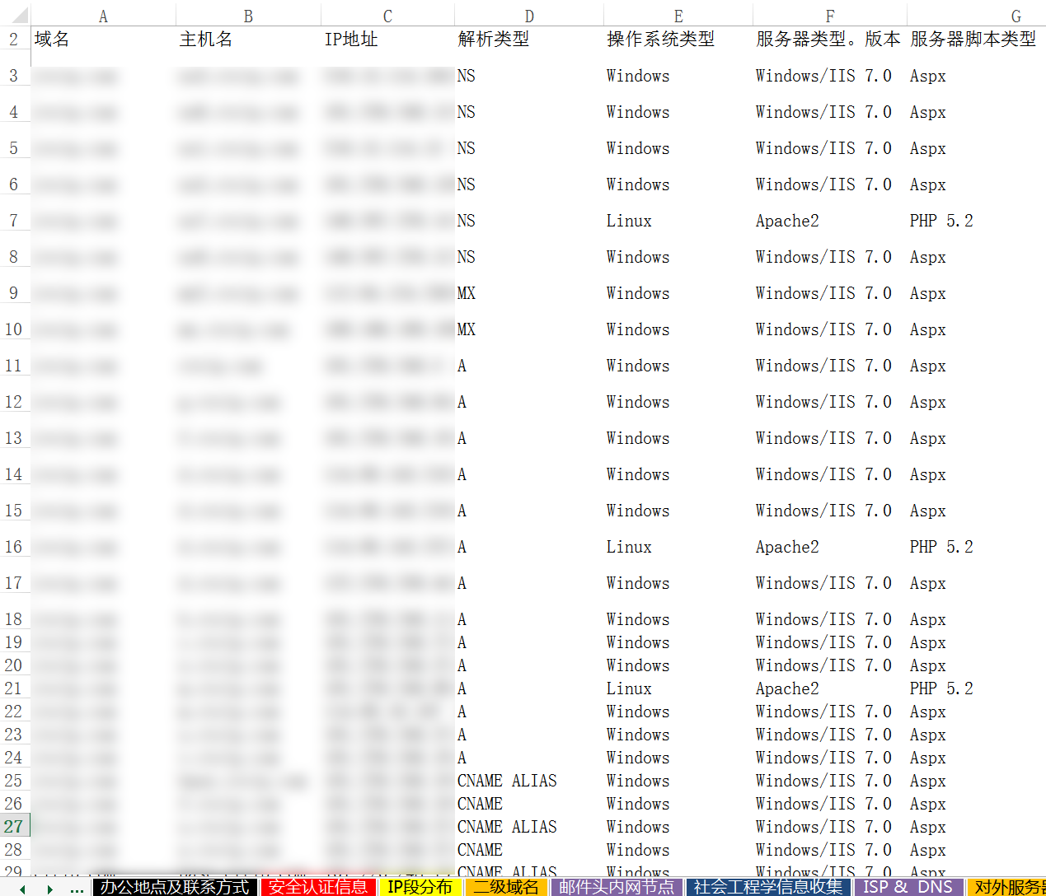
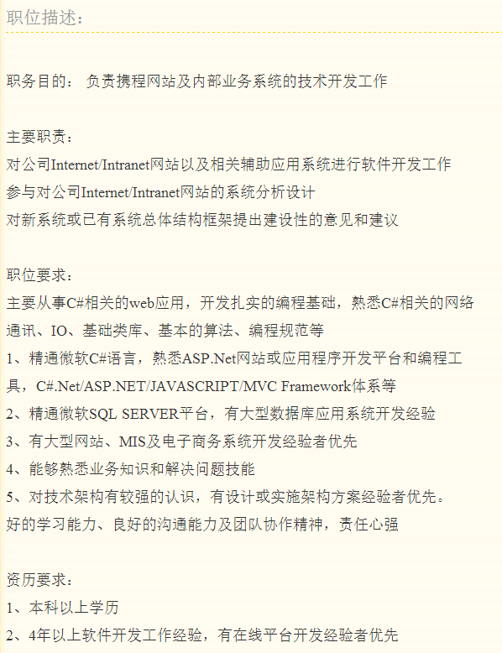
什么是团队技术弱点

Slide 12
老业务、新业务
老，即应该下线但却因某些原因必须在线上保留一段时间
新，即刚上线的业务或准备上线的业务
此处的概念不是为了刷漏洞，而是先找到漏洞再对漏洞进行研究，以丰富技术部门画像，便于后续的安全测试。

Slide 13
不要为了测试而测试
以普通用户的身份完成下单、取消、退款等一系列正常操作，先熟悉业务流程。
以用户的角度去评估业务系统哪些位置会出问题。
以产品经理的角度去思考业务流。
以开发人员的角度去思考代码逻辑。

Slide 14
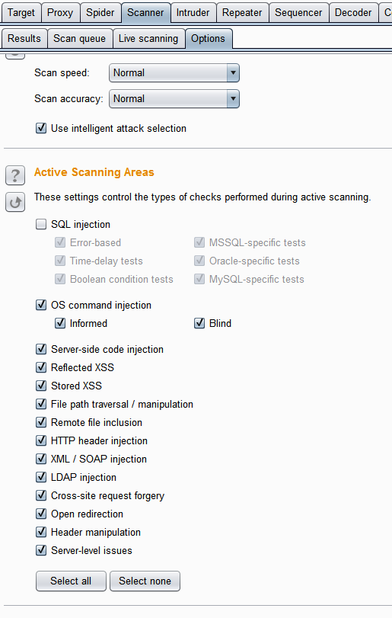
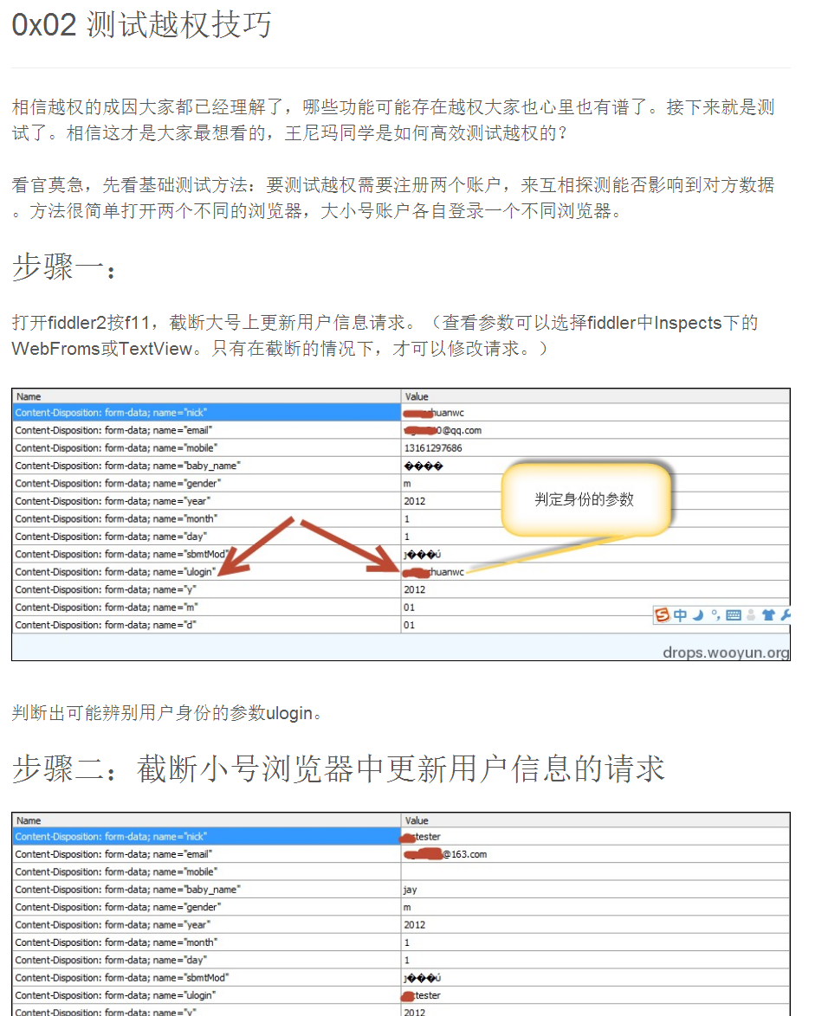
常见漏洞自动化处理
有能力的同学可以自己进行定制开发，一劳永逸。

Slide 15
历史漏洞分析
通常情况下，被发现漏洞的业务平台都存在其他类型的漏洞。

Slide 16
谢谢

